Slide 1
Организация питания детей в «ДСО Вместе»
На Примере детей IV корпуса (7,8,9 отделения)
Зав. Отделением врач-педиатр Качалова М.Н.

Slide 2
Структура и состав 7,8,9 отделения ДСО
Общее количество воспитанников - 65 человек.
Дети с 4 до 7 лет – 9 человек
Дети с 8 до 12 лет – 19 человек
Дети с 13 до 18 лет – 23 человека
Старше 18 лет – 14 человек
3 отделения, в каждом по 22 воспитанника. С различной патологией нервной системы.

Slide 3
Типы патологии нервной системы, влияющие на тактику выбора кормления ребенка.
Органическое поражение головного мозга, не сопровождающееся синдромокомплексом детского церебрального паралича (далее группа ОПЦНС). Всего 28 человек.

Slide 4
Типы патологии нервной системы, влияющие на тактику выбора кормления ребенка.
2. ОПЦНС, проявляющееся комплексом детского церебрального паралича (далее группа ДЦП).

Slide 5
Алгоритм индивидуального выбора питания для воспитанника
Антропометрия (правильная техника выполнения!).
Оценка антропометрических данных
Биоимпедансометрия.
Комплексная оценка нутритивного статуса с учетом данных состава тела.
Выбор способа кормления.
Выбор вида диеты
Расчет объема и частоты кормлений.

Slide 6
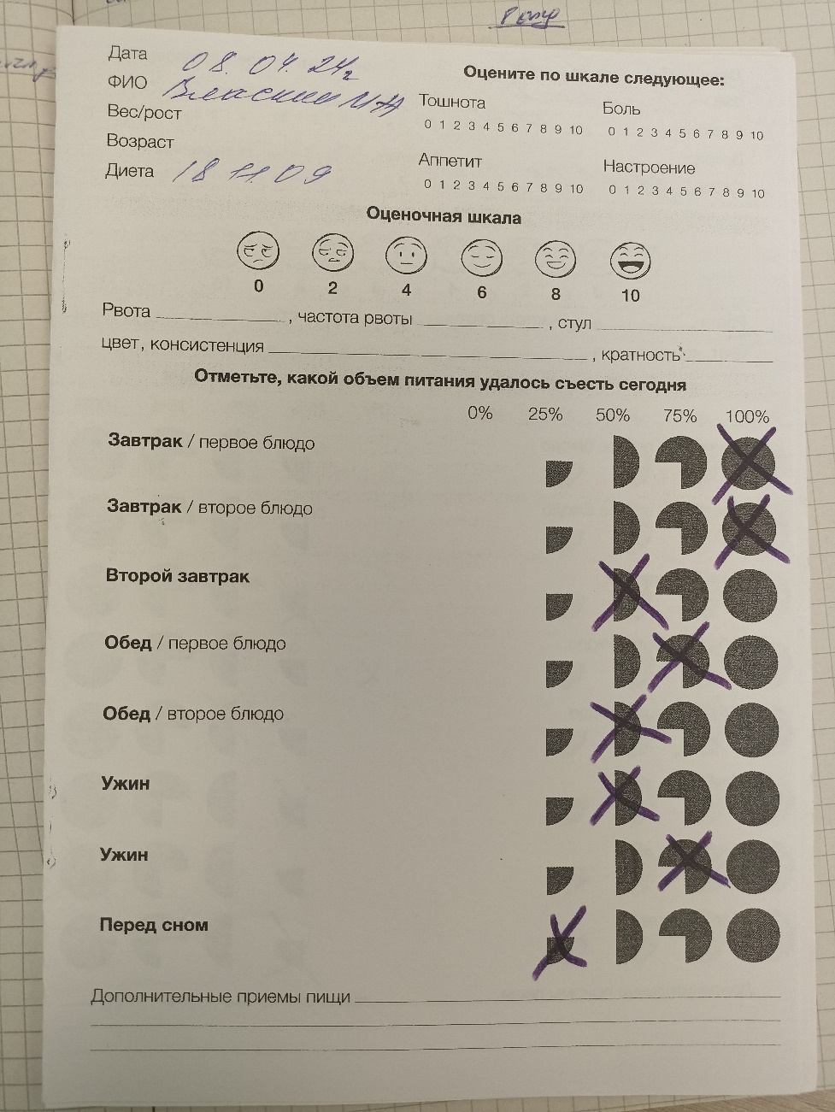
Диагностика недостаточности питания
Оценка данных
дневника питания

Slide 7
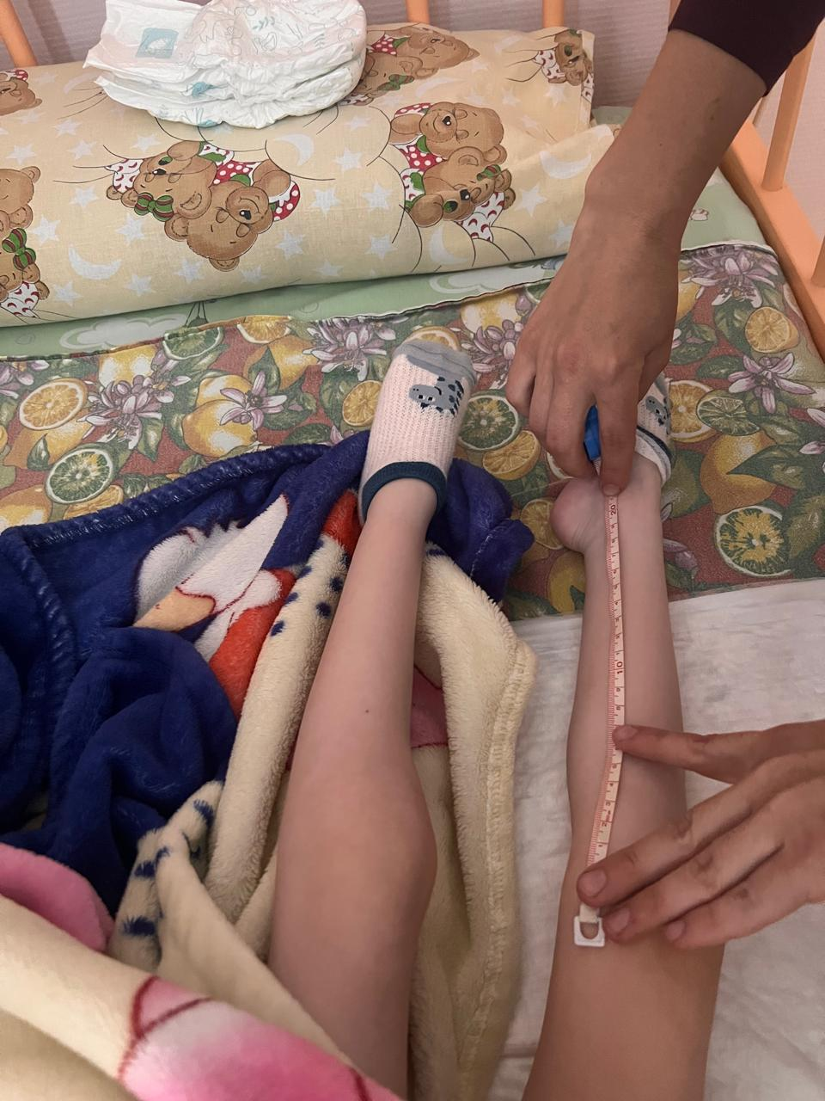
Антропометрия
Измерение Роста
1 раз в год +
при снятии биоимпеданса
Измерение:
вертикально на ростомере.
-
сегментарным способом

Slide 8
Формулы расчета предполагаемого роста ребенка
По длине голени
Р (см) = (3,26 * ДГ) + 30,8
По высоте колена
Р (см) = (2,69 * ВК) + 24,2
Rakhmaeva R.F., Kamalova A.A., Ayupova V.A. Evaluation of anthropometric parameters and body composition in children with cerebral palsy. Ros Vestn Perinatol i Pediatr 2019; 64:(5): 204–208 (in Russ). DOI: 10.21508/1027–4065–2019–64–5–204–208

Slide 9
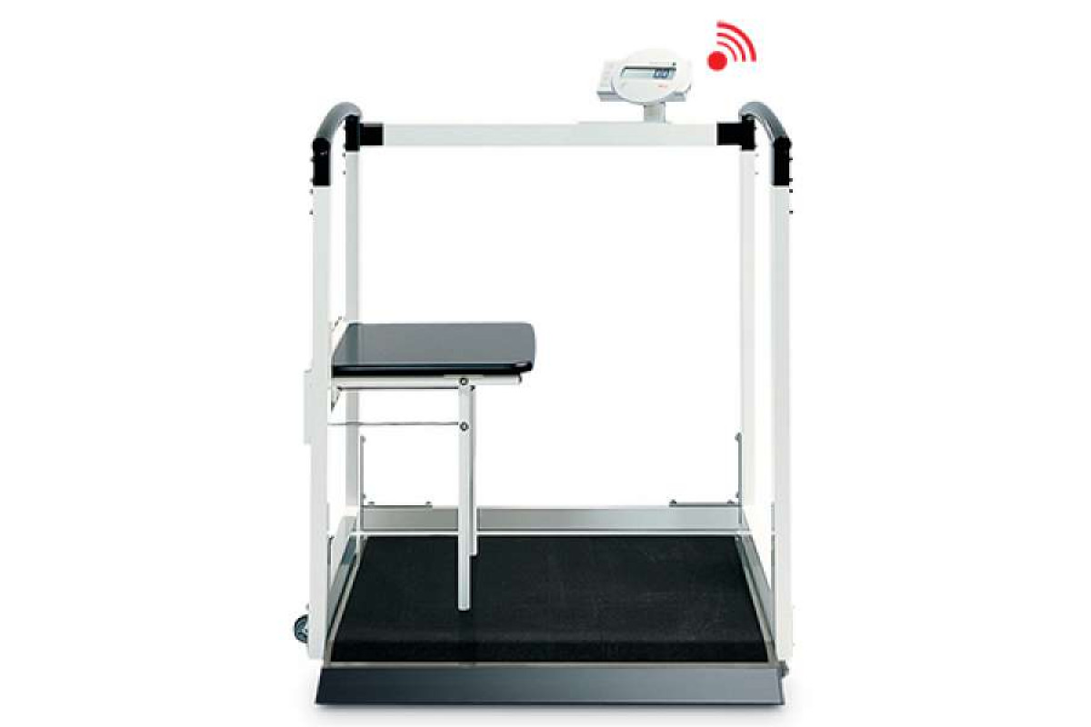
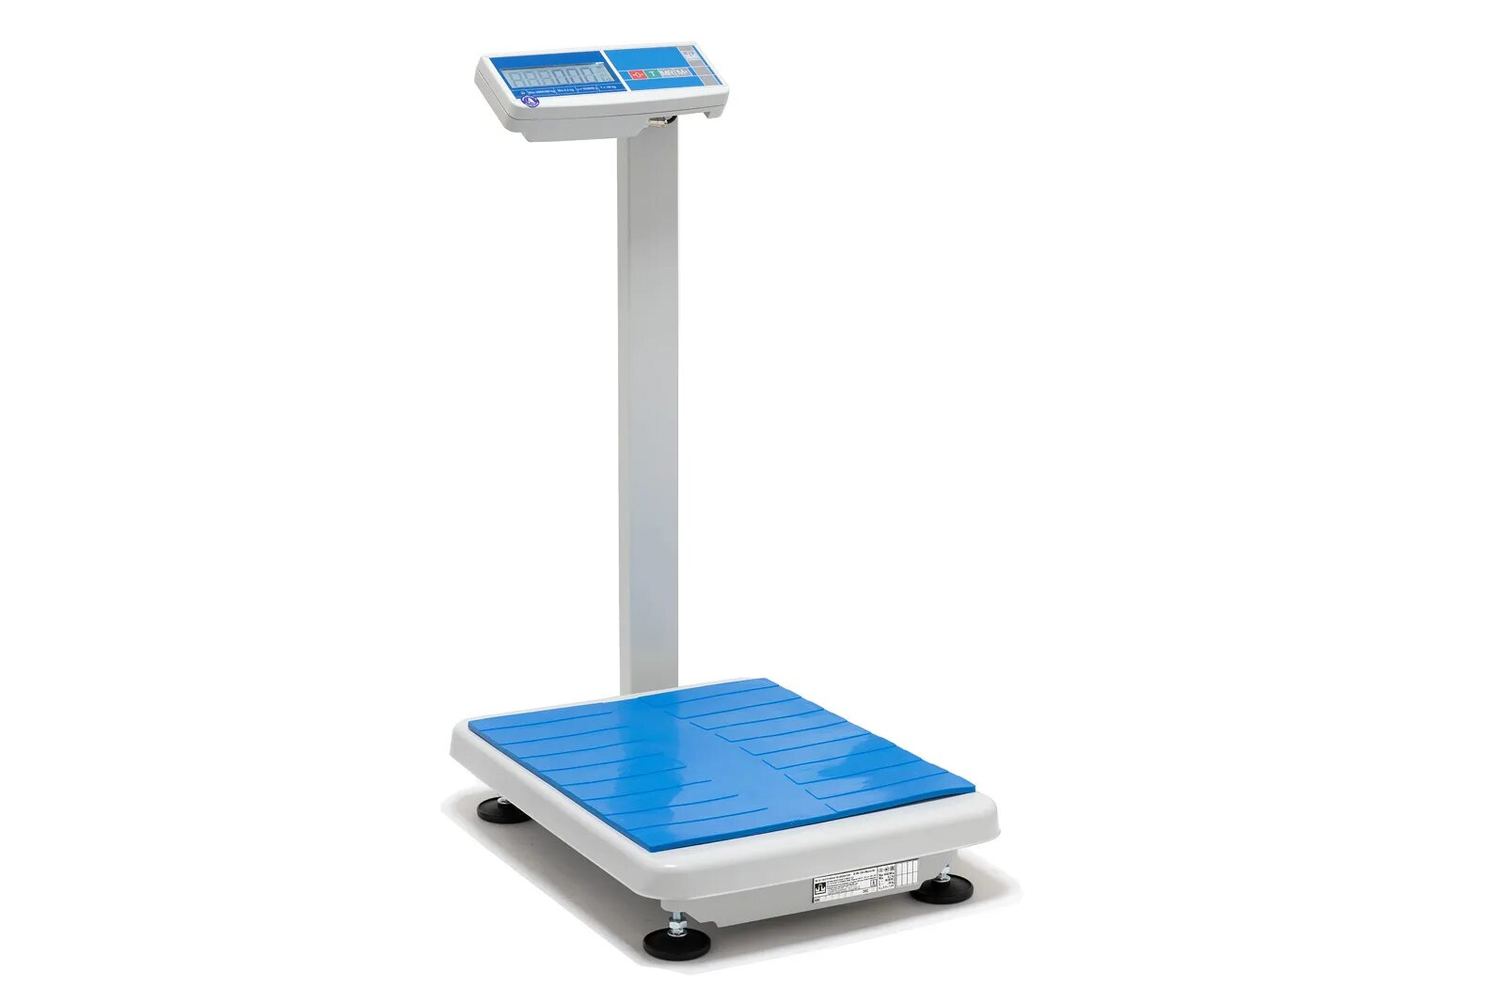
Измерение веса
1 раз в 3 месяца для детей orally feed.
1 раз в месяц для детей tube feed
1 раз в неделю при снижении веса

Slide 10
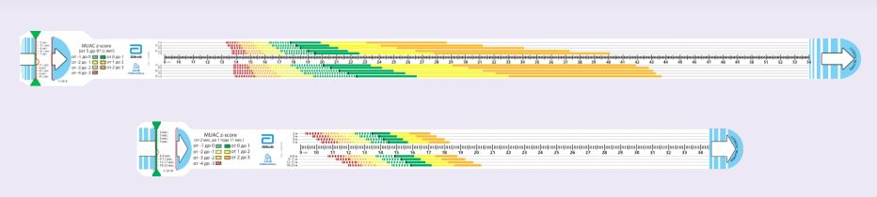
Измерение окружности плеча
Измерение при помощи ленточки MUAC 1 раз в 3 месяца.
Ссылка на инструкцию
https://pediasure.ru/lenta/?ysclid=mc3ij870pg781893966
Звонкова Н.Г., Боровик Т.Э., Маслова Н.А., Фомина М.В. Возможности использования показателя окружности средней трети плеча для скрининга недостаточности питания у детей. Вопросы детской диетологии. 2021; 19(6): 68–74. DOI: 10.20953/1727-5784-2021-6-68-74

Slide 11
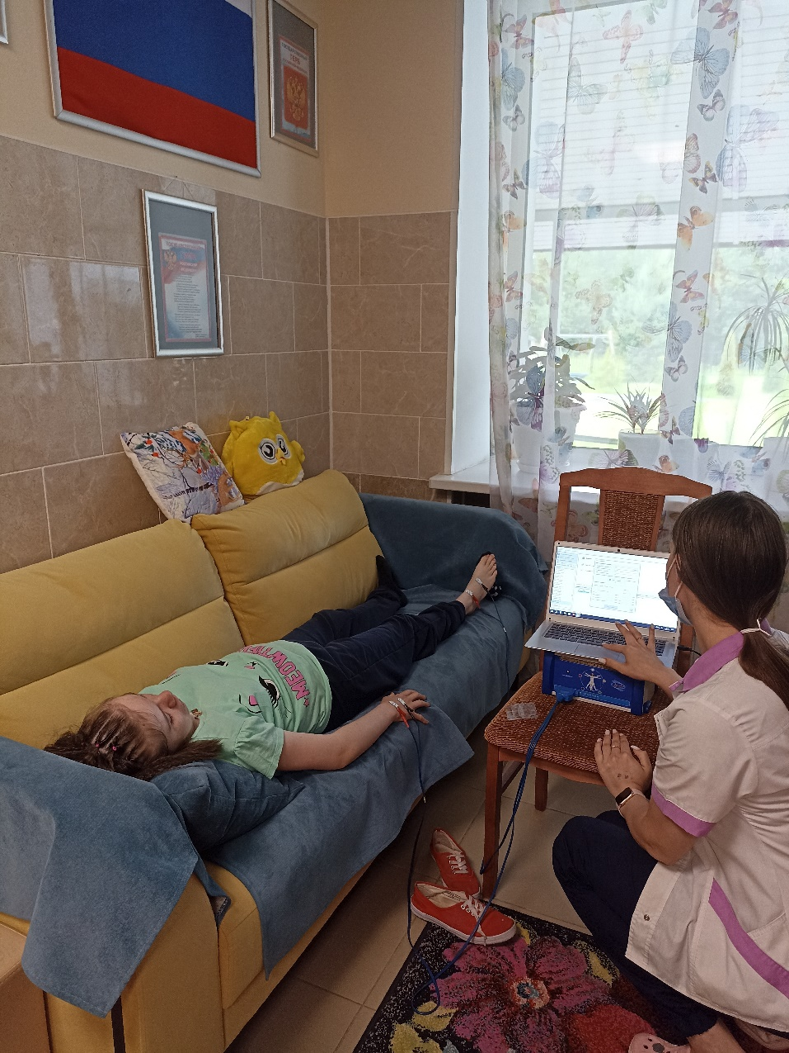
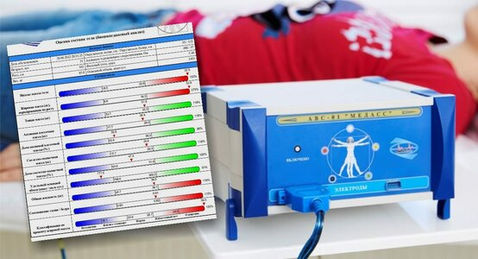
Биоимпедансометрия
1 раз в 6 месяцев
Аппарат АВС-02 «Медасс»

Slide 12
Биоимпедансометрия (BIA)
Выявление саркопении
Критерии диагностики саркопении методом БИА:
сочетание %Жм > 30,5 и %АКм < 37 %.
Выявление отеков
Превышение индивидуальных норм общей жидкости.
Подтверждение наличия БЭН и ожирения даже при нормальном ИМТ
По индивидуальным нормам ЖМ и БЖМ
Выявление саркопенического ожирения
Строкова Т.В., Камалова А.А., Завьялова А.Н., Таран Н.Н., Иванов Д.О., Александрович Ю.С. и др. Принципы нутритивной поддержки у детей с детским церебральным параличом. В сборнике: Актуальные проблемы абдоминальной патологии у детей. Материалы ХХVIII Конгресса детских гастроэнтерологов России и стран СНГ. Под ред. С.В. Белмер и Л.И. Ильенко. 2021; 290–335.

Slide 13
Оценка нутритивного статуса у группы ОПЦНС.
1. Центильный метод
2 WHOantro и WHOantro+
3 Antrocalc приложение для мобильного телефона
Нормальный нутритивный статус – 0-1 сигмы
БЭН 1 – 1-2 сигмы
БЭН 2 – 2-3 сигмы
БЭН 3 – более 3 сигм
N.G. Zvonkova, T.E. Borovik, V.A. Skvortsova, A.P. Fisenko, T.V. Bushueva, O.L. Lukoyanova, E.A. Roslavtseva, T.V. Kazyukova, I.M. Guseva, N.A. Maslova. Malnutrition in children of the first year of life (To the new edition of «Program for optimizing the feeding of children of the first year of life in the Russian Federation»). Pediatria n.a. G.N. Speransky. 2020; 99 (2): 18–24.

Slide 14
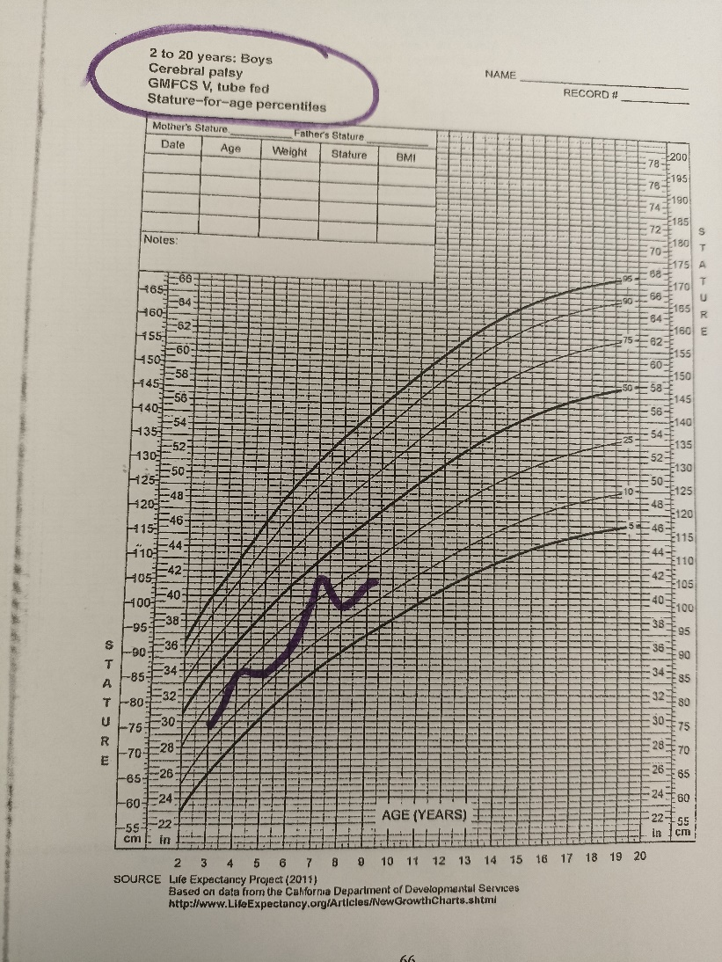
Оценка нутритивного статуса у детей с ДЦП
Специальные таблицы
Отличные по полу,
глубине двигательных
нарушений,
способу введения питания.
Диагностика и коррекция нутритивного статуса у детей с детским церебральным параличом / Д. О. Иванов, Т. В. Строкова, А. А. Камалова [и др.]. – Санкт-Петербург : Санкт-Петербургский государственный педиатрический медицинский университет" Министерства здравоохранения Российской Федерации, 2020. – 100 с. – (Библиотека педиатрического университета). – ISBN 978-5-907184-98-5. – EDN NFRLBT.

Slide 15
Выбор способа кормления
Группа ОПЦНС:
15 стол – общий. Диета сбалансированная по каллорийности и БЖУ.
15 А – гипоаллергенный. Без облигатных аллергенов (цитрусовые, яйцо, рыба)
15а – общий протертый для детей с сохранным глотательным рефлексом, но явными проявлениями дисфагии. (оценка по EDACS II-III).
8 стол – при ожирении, ограничение простых углеводов, жиров. Увеличение количества клетчатки.

Slide 16
Выбор диеты
9 стол – со сниженным количеством «быстрых» углеводов при сахарном диабете, дополнительная дотация по белку.
Сложносоставные столы (гипоаллергенный-безглютеновый, гипоаллергенный-безмолочный)

Slide 17
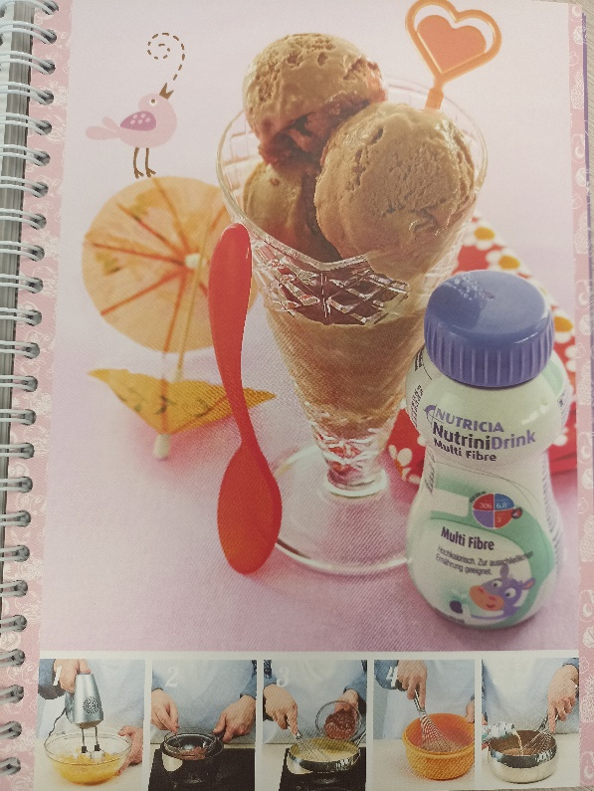
Выбор способа введения питания
2. Питание через рот +
докорм методом сипинга
или добавление смеси
в продукты питания
(каши, йогурты, пюре).

Slide 18
Кратность питания и объем порции
5-разовое кормление для детей, получающих питание орально.
Расчет ведется аутсорсинговой компанией на основании -- СанПиН 2.3/2.4.3590-20 "Санитарно-эпидемиологические требования к организации общественного питания населения".
Постановление Правительства Российской Федерации от 18.09.2017 № 1117 "Об утверждении норм и Правил обеспечения за счет средств федерального бюджета бесплатным питанием, бесплатным комплектом одежды, обуви и мягким инвентарем детей, находящихся в организациях для детей-сирот и детей, оставшихся без попечения родителей, а также детей-сирот и детей, оставшихся без попечения родителей, лиц из числа детей-сирот и детей, оставшихся без попечения.
ПОСТАНОВЛЕНИЕ ПРАВИТЕЛЬСТВА САНКТ-ПЕТЕРБУРГА от 29 декабря 2014 года N 1284
Об утверждении норм питания в организациях социального обслуживания населения Санкт-Петербурга

Slide 19
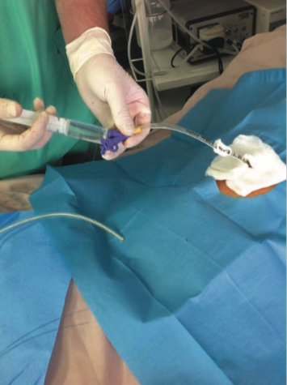
Способ введения питания
3. Зондовое питание.
Если необходимость
в зондовом питании сохраняется
больше месяца,
необходима установка гастростомы.
4. Питание через гастростому.
Болюсным методом (большинство).
Капельным методом
(при необходимости)
Завьялова А.Н., Гостимский А.В., Лисовский О.В., и др. Энтеральное питание в паллиативной медицине у детей // Педиатр. – 2017. – Т. 8. – № 6. – С. 105–113. doi: 10.17816/PED86105-113

Slide 20
Расчет питания для зондовых детей
ДРЭ = k(ФА)k(ДМТ)k(ТФ)ОО, где:
k(ФА) - коэффициент (в зависимости от фактора активности)
k(ДМТ) - коэффициент (в зависимости от дефицита массы тела)
k(ТФ) - коэффициенты метаболической поправки "фактор травмы« (гиперкинезы, судороги)
ОО - основной обмен, определяемый по формуле:
ОО (мужчины) = 66,5 + (13,7МТ) + (5Р) - (6,8В)
ОО (женщины) = 655 + (9,5МТ) + (1,8Р) - (4,7В), где:
МТ - масса тела, кг;
Р - рост, см;
В - возраст, годы.
ПОСТАНОВЛЕНИЮ ПРАВИТЕЛЬСТВО САНКТ-ПЕТЕРБУРГА
от 29 декабря 2014 года N 1284
Об утверждении норм питания в организациях социального обслуживания населения Санкт-Петербурга(с изменениями на 27 июня 2022 года)

Slide 21
Способы расчета потребности в жидкости
Формула Валлачи. 100 - (3 х возраст в годах) = мл/кг/сутки. Например, 10-летнему ребёнку требуется жидкости 70 мл/кг/сутки, а годовалому — округлённо 100.
Формула 4-2-1. Потребность в жидкости у детей весом 0–10 кг составляет 4 мл/кг/час, весом 11–20 кг — 4 мл/кг/час для первых 10 кг + 2 мл/кг для оставшихся кг, весом 20 кг — 4 мл/кг/час для первых 10 кг + 2 мл/кг для следующих 10 кг + 1 мл/кг для оставшихся кг.
Суточная потребность для детей старше 28 недель (исключая новорождённых):
  для ребёнка весом до 10 кг — 100 мл/кг;
  для детей весом до 20 кг — 1 литр плюс 50 мл/кг на каждый лишний килограмм сверху 10 кг;
  для детей весом более 20 кг — 1,5 литра плюс 20 мл/кг на каждый лишний килограмм сверху 20 кг, но не более 2,4 литра за сутки.
Гордеев, Ю.С. Александрович. АВС инфузионной терапии и парентерального питания в педиатрии. Пособие для врачей. Издание второе, переработанное и дополненное. СПб.- 2006.- 74 с.

Slide 22

Микронутриенты
Препараты кальция, магния.
Витамин Д
Поливитаминные комплексы
Prevalence of Vitamin D Deficiency in Children With Cerebral Palsy: A Meta-Analysis. Alenazi, Kamel Awadh et al. Pediatric Neurology, Volume 159, 56 – 61/ 2024г

Slide 23
Да, что еще вам надо?
Мультидисциплинарная команда специалистов (педиатр, невролог, диетолог, гастроэнтеролог, логопед, эрготерапевт, специалисты АФК и ЛФК и др.)
Высокие материальные затраты.
Совершенствование научного знания.
Совершенствование нормативной базы.

Slide 24
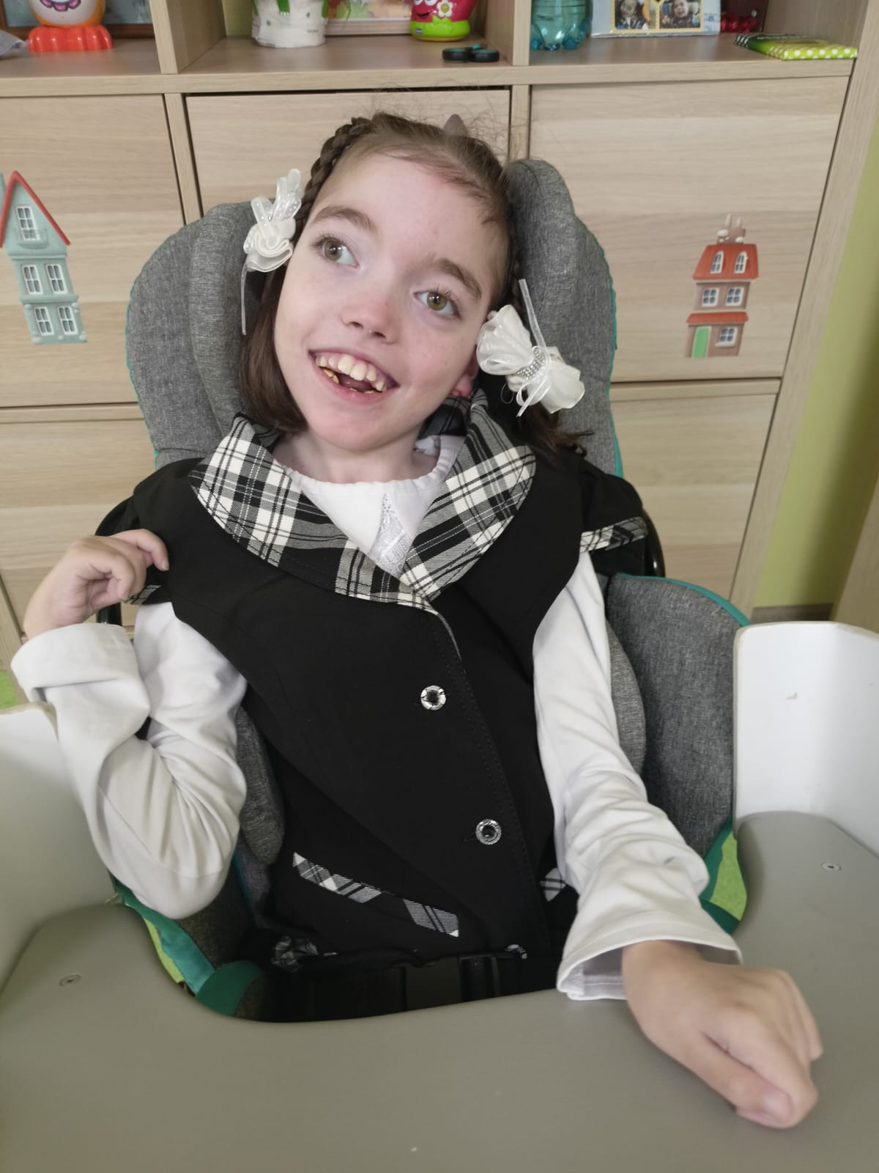
Спасибо за внимание!

